Slide 1
農業系バイオマス 成果報告
酪農＋畑作地域におけるバイオガスプラントモデルの
環境・経済解析
北海道電力(株) 総合研究所 戦略統括グループ
和田 年弘

Slide 2
BGP導入のケーススタディ
目的：BGPの普及拡大に向けて、BGP導入価値について検討・評価を実施する
BGPの導入価値
経済性
環境効果
地域への
効果
検討手法
B町基本情報
酪農と畑作が盛んなB町モデルを設計
乳牛頭数：経産牛10,000頭、育成牛8,248頭
肉牛頭数：経産牛10,000頭、育成牛9,084頭
飼料栽培：牧草3,000ha、デントコーン2,000ha
耕種連携：家畜糞尿由来の肥料(堆肥·液肥·消化液)
を牧草とデントコーンの栽培に活用
B G P：糞尿処理量100t/日·基
発電量300kW/基
BGPを5基導入
B町のBGP導入前後の変化を調査

Slide 3
B町モデル条件①
モデル地域の酪農システム
牛種 | 飼育 頭数 [頭] | 排泄量 [kg /頭・日] |  | BGP導入前 |  |  | BGP導入後
 |  |  |  | 処理方法 | 肥料発生量[t/年] |  | 処理方法 | 肥料発生量[t/年]
 |  |  |  |  | 堆肥 | 液肥 |  | 堆肥 | 液肥 | 消化液
乳牛 (経産) | 10,000 | 糞 | 50 | 固液分離 | 88,999 | 149,168 | 固液分離 | 34,061 | 57,089 | －
 |  | 尿 | 15 |  |  |  | メタン発酵 | － | － | 145,269
乳牛 (育成) | 8,248 | 糞 | 16 | 堆肥化 | 61,207 | － | 堆肥化 | 61,207 | － | －
 |  | 尿 | 7
肉牛 (経産) | 10,000 | 糞 | 18 | 堆肥化 | 77,306 | － | 堆肥化 | 77,306 | － | －
 |  | 尿 | 7
肉牛 (育成) | 9,084 | 糞 | 16 | 堆肥化 | 67,441 | － | 堆肥化 | 67,441 | － | －
 |  | 尿 | 7
合 計 | 37,332 | － |  | － | 294,923 | 149,168 | － | 239,986 | 57,089 | 145,269
モデル地域の糞尿処理システム
BGP導入前：各自で糞尿適正処理・肥料を散布を実施
BGP導入後：一部の糞尿処理、肥料散布のアウトソーシングを実施
Notes:
今回検討した酪農地域モデルの条件を表に示します。地域の飼育頭数を乳牛・肉牛の経産牛をそれぞれ1万頭、育成牛は畜産統計の比率から乳牛8248頭、肉牛9084頭の計37332頭を飼育しているものとします。また、モデル地域の糞尿の処理方法について、BGP導入前はスラリー状糞尿であるの乳牛経産牛のみ固液分離による堆肥化液肥化、そのほかは堆肥化処理を行っていたが、BGP導入後は

Slide 4
B町モデル条件②
牧草栽培の肥料設計
デントコーン栽培の肥料設計
No | 項 目 | 単位施肥量 [kg / 10a] | 単位施肥量中有効量 [kg] |  |  | 施肥面積 [ha] |  | 総施肥量[t]
 |  |  | N | P | K | 導入前 | 導入後 | 導入前 | 導入後
① | 堆 肥 | 2,000 | 3.85 | 5.82 | 17.56 | 1,135 | 0 | 22,708 | 0
 | 化学肥料A | 70 | 10.50 | 4.20 | 3.50 |  |  | 795 | 0
 | 合 計 | ― | 14.35 | 10.02 | 21.06 |  |  | ― | ―
② | 液 肥 | 8,000 | 4.79 | 2.79 | 13.19 | 1,865 | 714 | 149,168 | 57,089
 | 化学肥料B | 65 | 9.75 | 7.05 | 6.25 |  |  | 1,212 | 464
 | 合 計 | ― | 14.54 | 9.84 | 19.44 |  |  | ― | ―
③ | 消 化 液 | 6,000 | 6.32 | 3.84 | 18.72 | 0 | 2,286 | 0 | 137,183
 | 化学肥料C | 45 | 8.00 | 6.20 | 1.00 |  |  | 0 | 1,029
 | 合 計 | ― | 14.32 | 10.04 | 19.72 |  |  | ― | ―
No | 項 目 | 単位施肥量 [kg / 10a] | 単位施肥量中有効量 [kg] |  |  | 施肥面積 [ha] |  | 総施肥量[t]
 |  |  | N | P | K | 導入前 | 導入後 | 導入前 | 導入後
① | 堆 肥 | 2,000 | 1.92 | 11.65 | 21.94 | 2,000 | 1,838 | 40,000 | 36,766
 | 化学肥料D | 90 | 12.60 | 12.60 | 7.20 |  |  | 1,800 | 1,654
 | 合 計 | ― | 14.52 | 24.25 | 29.14 |  |  | ― | ―
② | 消 化 液 | 5,000 | 6.20 | 4.80 | 19.50 | 0 | 162 | 0 | 8,086
 | 化学肥料E | 60 | 8.50 | 15.00 | 4.60 |  |  | 0 | 97
 | 合 計 | ― | 14.70 | 19.80 | 24.10 |  |  | ― | ―

Slide 5
経済性評価：プラント事業者
〇基本条件
売電量2,247MWh/年、消化液販売価格100円/t、再生敷料販売価格1,000円/t、原料購入費100円/t
〇モデル条件
①B町モデル ：運転維持費8.8万円/kW、売電単価を20年目まで39円/kWh 、以降10円/kWh
②一般モデル ：運転維持費9.8万円/kW、売電単価を20年目まで39円/kWh 、以降10円/kWh
③非FITモデル：運転維持費8.8万円/kW、売電単価10円/kWh
BGPのキャッシュフロー（1基)
〇収益はFIT売電への依存が大きく、その多くを設備投資の回収・維持管理で消費

Slide 6
経済性評価：酪農家
BGP導入前後の畜産農家事業収支変化
区分 | 項 目 | 単 価 [円 / t] | BGP導入前収支 |  | BGP導入後収支
 |  |  | 数量[t] | 費用[千円] | 数量[t] | 費用[千円]
支出 | 化学肥料購入 | 90,000 | 3,807 | 342,630 | 3,244 | 291,960
 | 消化液購入 | 100 | 0 | 0 | 145,269 | 14,527
 | 消化液散布委託 | 500 | 0 | 0 | 145,269 | 72,635
 | 敷料購入 | 7,500 | 21,345 | 160,085 | 0 | 0
 | 再生敷料購入 | 1,000 | 0 | 0 | 21,345 | 21,345
 | 糞尿処理コスト | 600 | 159,969 | 95,981 | 0 | 0
 | 糞尿運搬委託 | 500 | 0 | 0 | 159,969 | 79,985
収入 | 糞尿販売 | 100 | 0 | 0 | 159,969 | －15,997
 | 収 支 合 計（ 支 出 額 ） |  | - | 598,696 | - | 464,455
〇域外への資金流出となる支出が減少、域内の資金循環となる支出が増加
BGPによる地域への経済効果は、酪農家の域外支出削減が主な原資

Slide 7
環境評価：炭素循環
BGP導入前の炭素循環
BGP導入後の炭素循環
CO₂とCH₄収支及びGHG排出量
項目 | BGP導入前 | BGP導入後 | 導入効果
CO₂排出量 [t/年] | －27,837 | －27,202 | ＋625
CH₄排出量 [t/年] | 5,831 | 4,935 | －896
GHG排出量 [t-CO₂/年] | 155,424 | 125,284 | －30,140

Slide 8
環境評価：窒素循環
BGP導入前の窒素循環
BGP導入後の窒素循環
BGP導入前後の窒素溶脱量とGHG排出量
項目 | BGP導入前 | BGP導入後 | 導入効果
窒素溶脱量 [t/年] | 403 | 457 | +54
GHG排出量 [t-CO₂/年] | 21,996 | 15,735 | －6,261

Slide 9
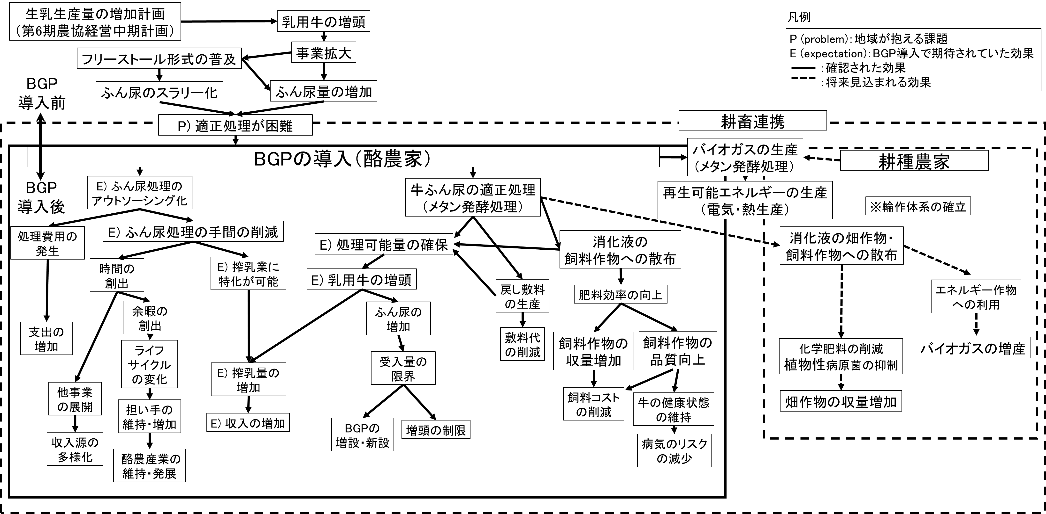
その他効果：酪農家への効果

Slide 10
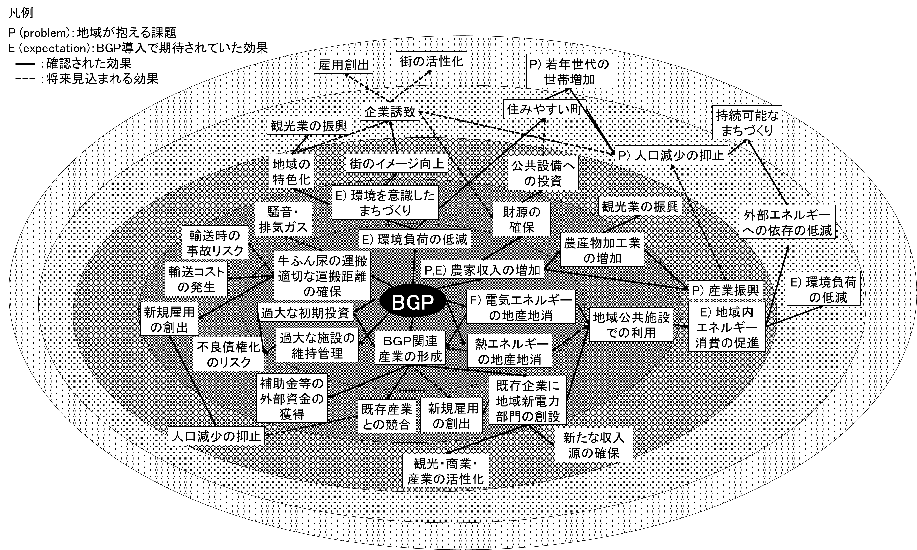
その他効果：地域全体への効果

Slide 11
B町検討まとめ
酪農と畑作が盛んなB町の1,200頭規模BGP5基導入結果
〇経済性
酪農家、プラント事業者ともに経済的なメリットを享受可能
アウトソーシングや地域内資源活用増加による、
地域経済の活性化効果を確認
BGPの収益による地域経済への効果は限定的
肥料等で域外流出していた酪農家支出の削減等が主な原資
〇環境
GHG排出量36,401t-CO2の削減
窒素溶脱量54t（現状の+13％）の増加

Slide 12
地域への提案
〇BGP導入後の炭素・窒素循環
炭素・窒素の多くが家畜飼料として地域内に流入、対価として多くの資金が域外に流出
☆地域への提案 ⇒ 域内における自給飼料の生産量増加
☆期待できる効果
域内資金循環量の増加、増頭した家畜の飼料確保、雇用創出、今後課題となると考えられているBGP増設に伴い増加する消化液の散布場所の確保、地域の二酸化炭素吸収量増大など

